Slide 1



Slide 2
Tập Hát Cộng Đoàn
THÁNH VỊNH 95D

Slide 3
Đk: Hãy tường thuật bao phép lạ của Chúa. Hãy loan truyền bao kỳ công Chúa làm.

Slide 4
Này đây Chúa phán: Các con hãy đi giảng dạy muôn dân, Thầy sẽ ở cùng các con mọi ngày cho đến tận thế.
Alleluia - Alleluia:
Alleluia.

Slide 5


Slide 6
Ca nhập lễ
ĐẸP THAY
NHỮNG BƯỚC CHÂN
Lm. Nguyên Lễ

Slide 7
Đk: Những bước chân tuyệt vời, thật đẹp thay ôi thật đẹp thay! Là những bước chân của người đem Tin mừng cho mọi nơi.

Slide 8
Tk1: Ai đi gieo giữa tủi sầu sẽ về gặt trong vui sướng, ai đi gieo giữa lệ rơi sẽ về gặt trong tiếng cười…

Slide 9
… Đây bao nhiêu lúa vàng tươi đang từng ngày từng đêm đón đợi. Người người gặt hái đem về trong lòng rộn rã niềm vui.

Slide 10
Đk: Những bước chân tuyệt vời, thật đẹp thay ôi thật đẹp thay! Là những bước chân của người đem Tin mừng cho mọi nơi.

Slide 11
Tk2: Băng qua trăm suối ngàn đồi vững vàng niềm tin đi tới, qua bao gian khó đầy vơi vẫn tràn niềm vui cứu đời…

Slide 12
… Đi loan tin khắp mọi nơi "Chúa Trời hằng dũ thương hết muôn người" tình Ngài bền vững muôn đời, trông cậy vào Chúa người ơi.

Slide 13
Đk: Những bước chân tuyệt vời, thật đẹp thay ôi thật đẹp thay! Là những bước chân của người đem Tin mừng cho mọi nơi.

Slide 15

KINH VINH DANH
Ca lên đi 2

Slide 16
Chủ tế: Vinh danh Thiên Chúa trên các tầng trời. Và bình an dưới thế, bình an dưới thế cho người thiện tâm.

Slide 17
Chúng con ca ngợi Chúa. Chúng con chúc tụng Chúa. Chúng con thờ lạy Chúa. Chúng con tôn vinh Chúa. Chúng con cảm tạ Chúa vì vinh quang cao cả Chúa.

Slide 18
Lạy Chúa là Thiên Chúa, là Vua trên trời, là Chúa Cha toàn năng. Lạy Con Một Thiên Chúa, Chúa Giêsu Kitô.

Slide 19
Lạy Chúa là Thiên Chúa, là Chiên Thiên Chúa, là Con Đức Chúa Cha. Chúa xoá tội trần gian, xin thương, xin thương, xin thương xót chúng con.

Slide 20
Chúa xoá tội trần gian, xin nhận lời chúng con cầu khẩn. Chúa ngự bên hữu Đức Chúa Cha, xin thương, xin thương, xin thương xót chúng con.

Slide 21
Vì lạy Chúa Giê-su Ki-tô, chỉ có Chúa là Đấng Thánh, chỉ có Chúa là Chúa, chỉ có Chúa là Đấng Tối Cao, cùng Đức Chúa Thánh Thần trong vinh quang Đức Chúa Cha. A-men. A-men.

Slide 23


Slide 24
THÁNH VỊNH 95-D
Khánh Nhật Truyền Giáo
Thanh Lâm
04 Câu

Slide 25
Đk: Hãy tường thuật bao phép lạ của Chúa. Hãy loan truyền bao kỳ công Chúa làm.

Slide 26
Tk1: Hãy mừng Chúa một bài ca mới, hỡi muôn dân khắp nơi địa cầu. Ca tụng Chúa vinh quang rạng ngời, vui mừng lên chúc tụng danh Ngài.

Slide 27
Đk: Hãy tường thuật bao phép lạ của Chúa. Hãy loan truyền bao kỳ công Chúa làm.

Slide 28
Tk2: Muôn đời hãy tường thuật về Chúa, Ngài thương ban xuống ơn cứu độ. Loan truyền Chúa vinh quang rạng ngời, bao kỳ công vĩ nghiệp tay Ngài.

Slide 29
Đk: Hãy tường thuật bao phép lạ của Chúa. Hãy loan truyền bao kỳ công Chúa làm.

Slide 30
Tk3: Dâng về Chúa quyền lực vinh sáng, lời tụng ca Thánh Danh rạng ngời. Lễ vật tiến dâng Cha Toàn Năng, dâng về Cha với lòng chân thành.

Slide 31
Đk: Hãy tường thuật bao phép lạ của Chúa. Hãy loan truyền bao kỳ công Chúa làm.

Slide 32
Tk4: Ngài gìn giữ địa cầu vững chắc khỏi lung lay, tháng năm yên bình. Cai quản hết chư dân địa cầu theo đường lối chính trực, công bình.

Slide 33
Đk: Hãy tường thuật bao phép lạ của Chúa. Hãy loan truyền bao kỳ công Chúa làm.

Slide 34
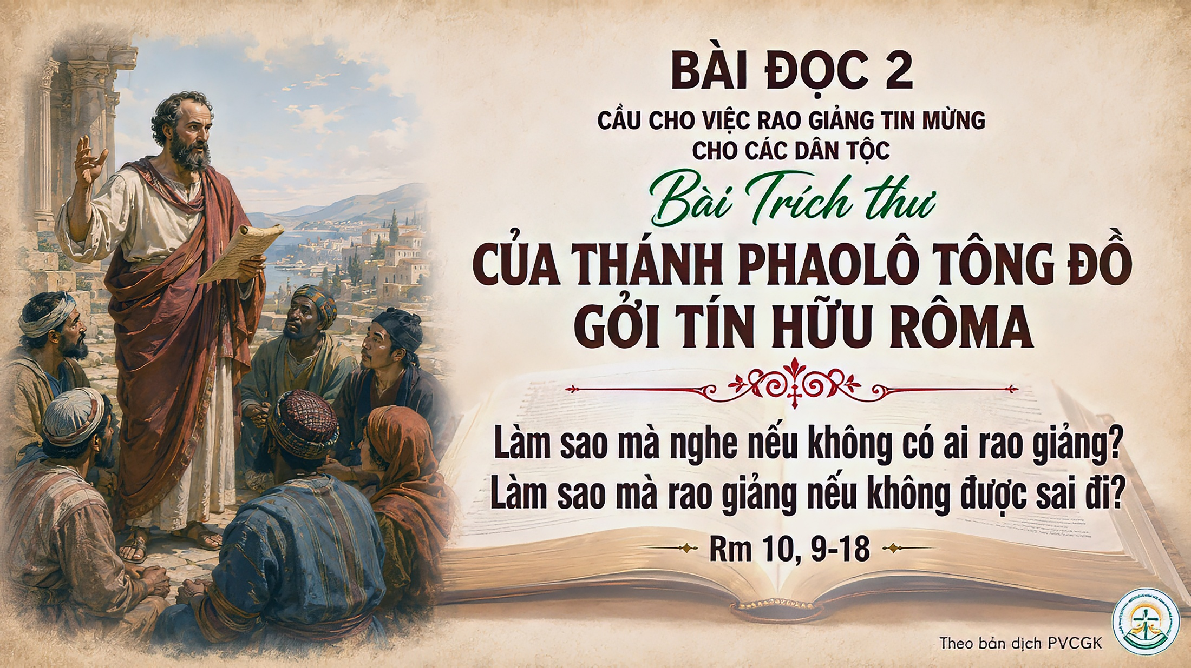

Slide 35
Này đây Chúa phán: Các con hãy đi giảng dạy muôn dân, Thầy sẽ ở cùng các con mọi ngày cho đến tận thế.
Alleluia - Alleluia:
Alleluia.

Slide 36


Slide 37
KINH TIN KÍNH

Slide 38
Tôi tin kính một Thiên Chúa là Cha toàn năng, Đấng tạo thành trời đất, muôn vật hữu hình và vô hình.

Slide 39
Tôi tin kính một Chúa Giêsu Kitô, Con Một Thiên Chúa, sinh bởi Đức Chúa Cha từ trước muôn đời.

Slide 40
Người là Thiên Chúa bởi Thiên Chúa, Ánh Sáng bởi Ánh Sáng, Thiên Chúa thật bởi Thiên Chúa thật,

Slide 41
được sinh ra mà không phải được tạo thành, đồng bản thể với Đức Chúa Cha, nhờ Người mà muôn vật được tạo thành.

Slide 42
Vì loài người chúng ta và để cứu độ chúng ta, Người đã từ trời xuống thế.

Slide 43
Bởi phép Đức Chúa Thánh Thần, Người đã nhập thể trong lòng Trinh Nữ Maria, và đã làm người.

Slide 44
Người chịu đóng đinh vào thập giá vì chúng ta, thời quan Phongxiô Philatô. Người chịu khổ hình và mai táng, ngày thứ ba Người sống lại như lời Thánh Kinh.

Slide 45
Người lên trời, ngự bên hữu Đức Chúa Cha, và Người sẽ lại đến trong vinh quang để phán xét kẻ sống và kẻ chết, Nước Người sẽ không bao giờ cùng.

Slide 46
Tôi tin kính Đức Chúa Thánh Thần là Thiên Chúa và là Đấng ban sự sống, Người bởi Đức Chúa Cha và Đức Chúa Con mà ra,

Slide 47
Người được phụng thờ và tôn vinh cùng với Đức Chúa Cha và Đức Chúa Con. Người đã dùng các tiên tri mà phán dạy.

Slide 48
Tôi tin Hội Thánh duy nhất thánh thiện công giáo và tông truyền.

Slide 49
Tôi tuyên xưng có một Phép Rửa để tha tội. Tôi trông đợi kẻ chết sống lại và sự sống đời sau. Amen.

Slide 50

Lời Nguyện Tín Hữu

Slide 51
Ca dâng lễ
KHÚC TÌNH HIẾN DÂNG
Phùng Minh Mẫn

Slide 52
Tk1: Kính tiến lên Cha bánh và rượu thơm hương, đượm màu giọt mưa, giọt nắng, giọt sương…

Slide 53
… Kính tiến dâng Cha lễ vật yêu thương chân thành cùng một lòng sốt mến với tâm tình tri ân.

Slide 54
Đk: Ôi bao la, ôi dạt dào. Ôi thâm sâu, ôi nhiệm mầu. Một tình yêu lớn lao có ai suy cùng hiểu thấu…

Slide 55
… Cho tim con rung niềm cảm mến, cho con say tâm tình dâng hiến, nguyện trở nên khúc ca tán dương danh Cha muôn đời.

Slide 56
Tk2: Biết lấy chi dâng, lấy chi đền cho cân, vì ngàn hồng ân Cha đã tặng ban…

Slide 57
…Biết lấy chi dâng khi đời con bao lỗi lầm, chẳng thể nào xứng đáng với Vua Trời khoan nhân.

Slide 58
Đk: Ôi bao la, ôi dạt dào. Ôi thâm sâu, ôi nhiệm mầu. Một tình yêu lớn lao có ai suy cùng hiểu thấu…

Slide 59
… Cho tim con rung niềm cảm mến, cho con say tâm tình dâng hiến, nguyện trở nên khúc ca tán dương danh Cha muôn đời.

Slide 60
Tk3: Thánh ý Cha ban lúc con vừa phôi thai, làm ngọn đuốc sáng soi lối trần ai…

Slide 61
… Thánh ý Cha ban, con nguyện xin luôn thi hành để trở thành hy lễ dâng lên tòa cao sang.

Slide 62
Đk: Ôi bao la, ôi dạt dào. Ôi thâm sâu, ôi nhiệm mầu. Một tình yêu lớn lao có ai suy cùng hiểu thấu…

Slide 63
… Cho tim con rung niềm cảm mến, cho con say tâm tình dâng hiến, nguyện trở nên khúc ca tán dương danh Cha muôn đời.

Slide 65
Ca nguyện hiệp lễ
VÀO ĐỜI
Thành Tâm – Trần Sỹ Tín

Slide 66
Đk: Ngày ấy Chúa cất tiếng gọi khắp nơi, ngày ấy Chúa dẫn lối đi vào đời. Ngài muốn hết thế giới được đón nghe, loan tin vui cùng nắm tay chung xây trời đất mới…

Slide 67
… Ngày ấy Chúa cất tiếng gọi khắp nơi, ngày ấy đến với Chúa đi vào đời, cùng bước dưới ánh sáng thành muối men cho muôn dân thành chứng nhân reo vang mùa hồng ân.

Slide 68
Tk1: Theo ngài về muôn lối đi hoài và đi mãi, rắc gieo tiếng cười thay than van. Vì xưa Ngài đã phán: Hãy loan cho người thế, rằng vui vui mừng lên Ta đã đến.

Slide 69
Đk: Ngày ấy Chúa cất tiếng gọi khắp nơi, ngày ấy đến với Chúa đi vào đời, cùng bước dưới ánh sáng thành muối men cho muôn dân thành chứng nhân reo vang mùa hồng ân.

Slide 70
Tk2: Đi vào mừng đám cưới, đến giường người hấp hối, tới bên, bên người Mẹ Na-im. Và đi chiều hoang tím, tìm chiên lạc đêm tối, nằm bên anh tội nhân trên thập giá.

Slide 71
Đk: Ngày ấy Chúa cất tiếng gọi khắp nơi, ngày ấy đến với Chúa đi vào đời, cùng bước dưới ánh sáng thành muối men cho muôn dân thành chứng nhân reo vang mùa hồng ân.

Slide 72
Tk3: Đến cùng người thu thuế, đến cùng người đánh cá, đón nghe Mai-đệ-liên kêu ca. Vì xưa Ngài đã phán: Rằng ai nghèo đau yếu, Ngài kêu cho vào ăn trong Tiệc Thánh.

Slide 73
Đk: Ngày ấy Chúa cất tiếng gọi khắp nơi, ngày ấy đến với Chúa đi vào đời, cùng bước dưới ánh sáng thành muối men cho muôn dân thành chứng nhân reo vang mùa hồng ân.

Slide 74
Tk4: Cho dù trời mưa gíó, cho dù trời băng giá cứ đi với Ngài trên đường xa. Vì xưa Ngài đã chết mà nay Ngài vẫn sống, ngày mai trong hiển vinh Ngài lại đến.

Slide 75
Đk: Ngày ấy Chúa cất tiếng gọi khắp nơi, ngày ấy đến với Chúa đi vào đời, cùng bước dưới ánh sáng thành muối men cho muôn dân thành chứng nhân reo vang mùa hồng ân.

Slide 77
Ca kết lễ
ĐƯỢC SAI ĐI
Cung Trầm

Slide 78
Tk1: Thầy sai anh em đem Phúc Âm cho những ai mong kiếm tìm nguồn chân lý. Thần Linh Cha ban thêm sức mạnh luôn vững vàng dấn thân nhịp bước Tông Đồ.

Slide 79
Đk: Cùng vui bước đi về muôn lối, làm men muối giữa lòng trần gian.

Slide 80
Tk2: Được sai đi loan tin khắp nơi cho những ai tim héo mòn lòng tê tái. Tình Cha yêu thương không bến bờ luôn đón chờ với bao hồng ân không ngờ.

Slide 81
Đk: Cùng vui bước đi về muôn lối, làm men muối giữa lòng trần gian.

